Slide 1


ERASMUS+ mobilnost - stručna praksa
Poljoprivredna srednja i visoka ŠKOLA vert d' azur (Lycée Vert d'Azur horticole et agricole
LEGTA Antibes)
Mislav Arki
Filip Majić
Luka Kostanjski

Slide 2
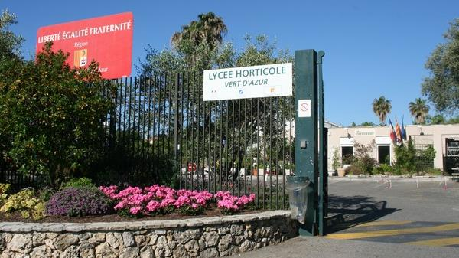
Uvod
420 sati
uzgoj cvijeća i povrća
Lycee horticole "Vert D Azur"

Slide 3
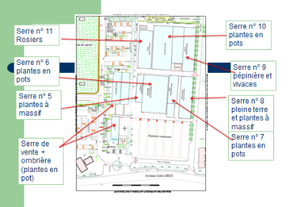
STRUKTURA OBJEKTA
9 hektara
13 plastenika I staklenika
Serre de Vente

Slide 4
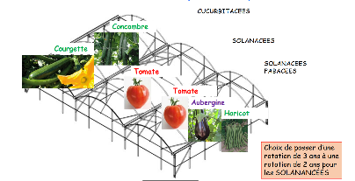
POSLOVI VEZANI UZ UZGOJ POVRĆA
različite povrtne kulture
sustav navodnjavanja
uzgoj povrća bez uporabe pesticida I herbicida

Slide 5
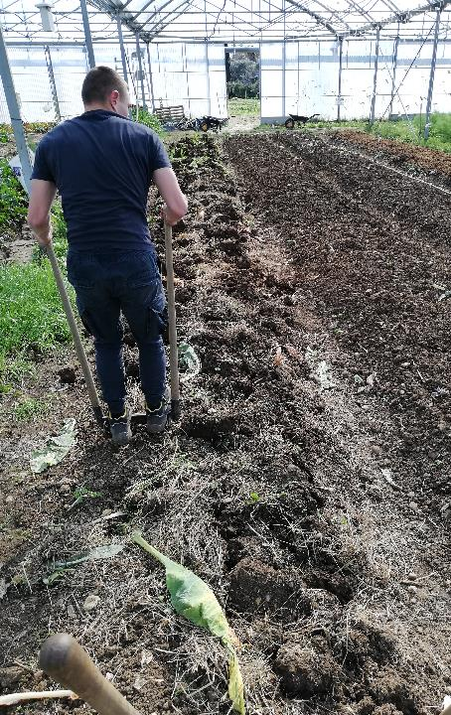
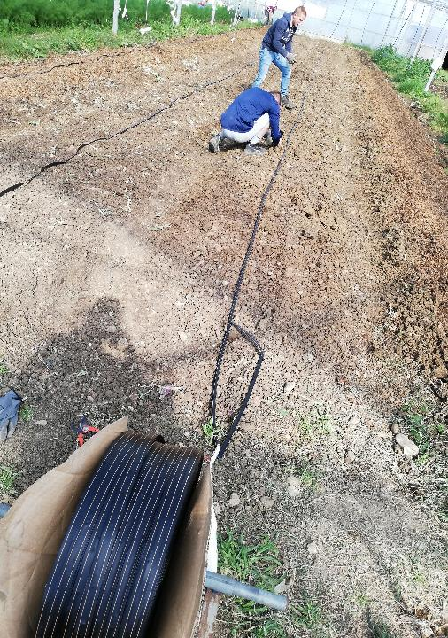
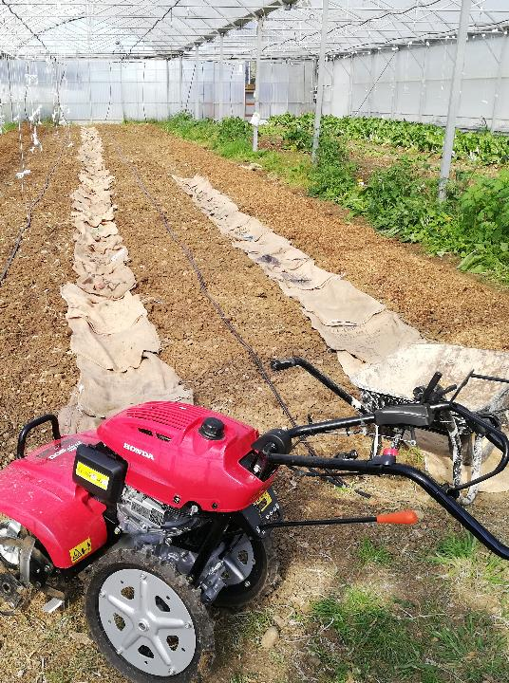
PRIPREMA TLA

Slide 6
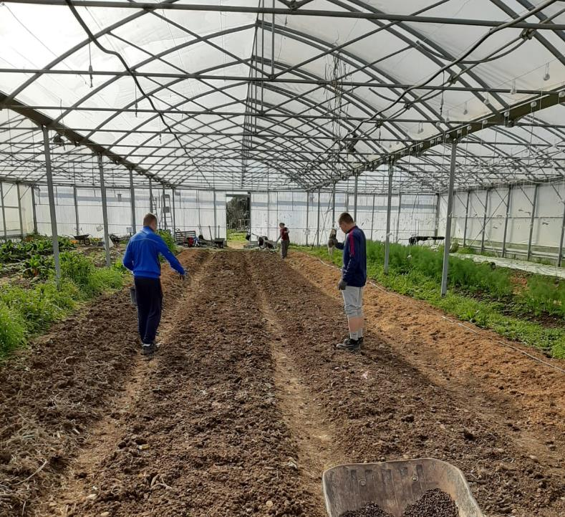
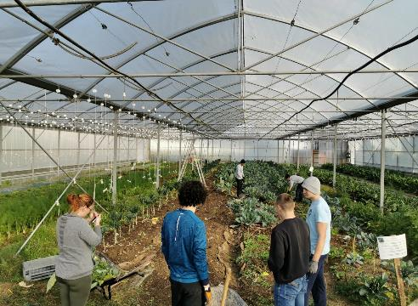
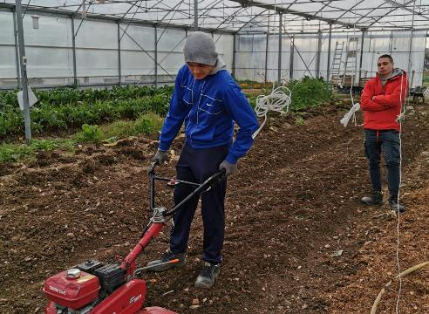
Strateško planiranje
Postavljanje navodnjavanja
Korištenje mehanizacije
Prihrana tla

Slide 7
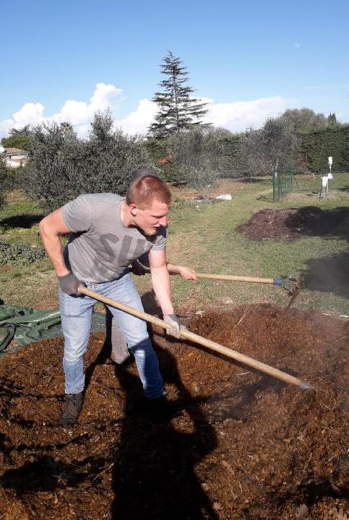
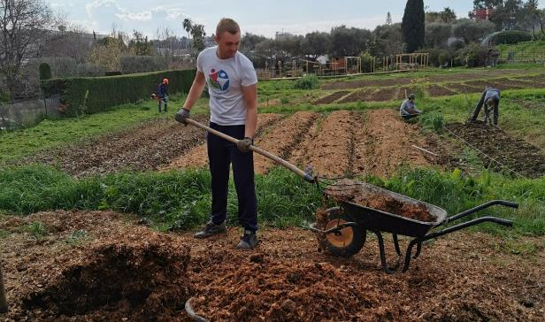
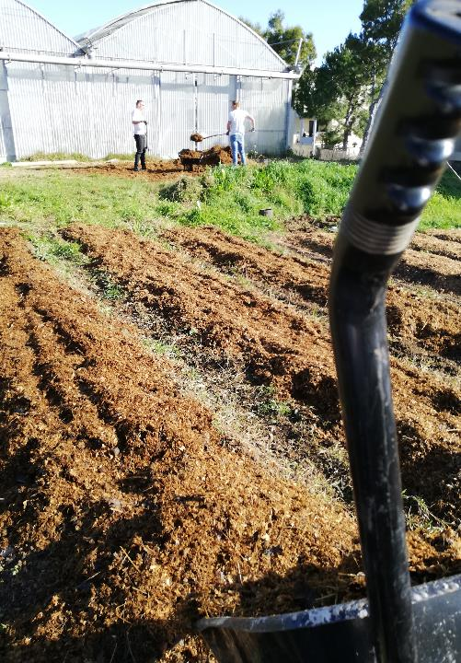
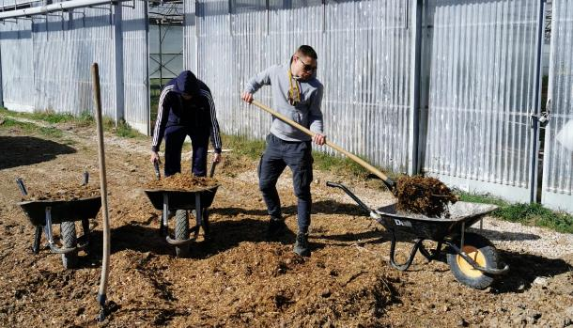
konjski stajnjak
usitnjavanje zemlje
formiranje gredica

Slide 8
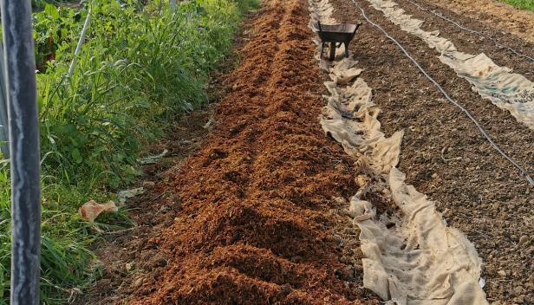
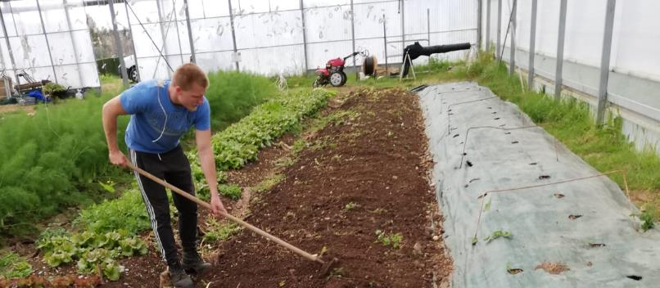
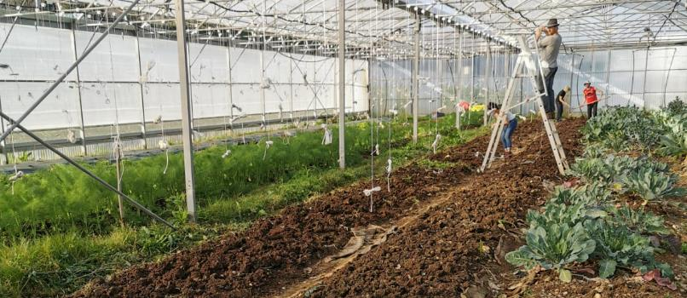
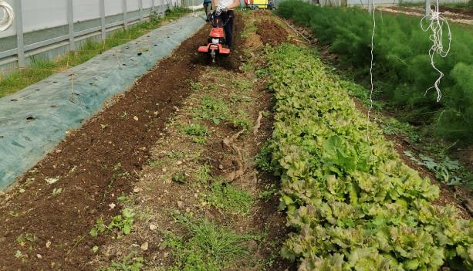

Slide 9
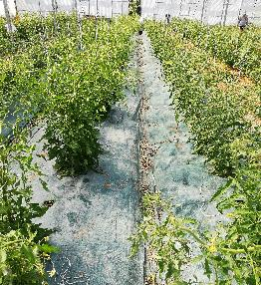
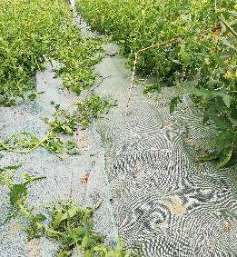
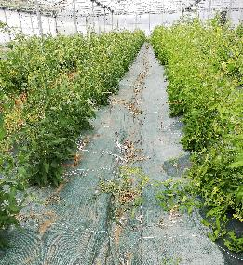
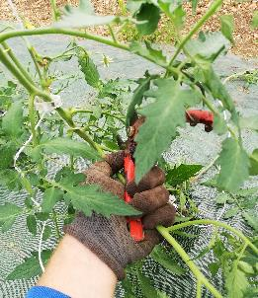
UZGOJ RAJČICA
hibrid rajčice
obrezivanje zaperaka
vezanje konopcima

Slide 10
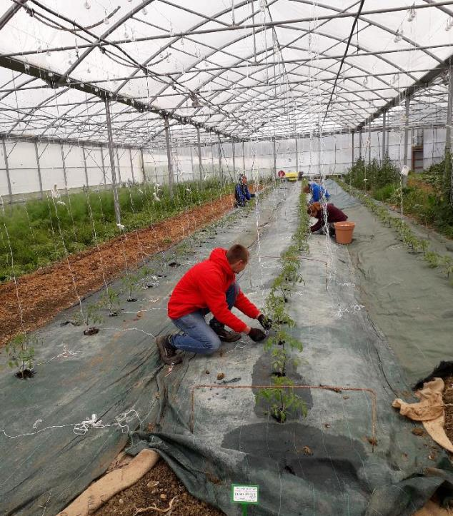
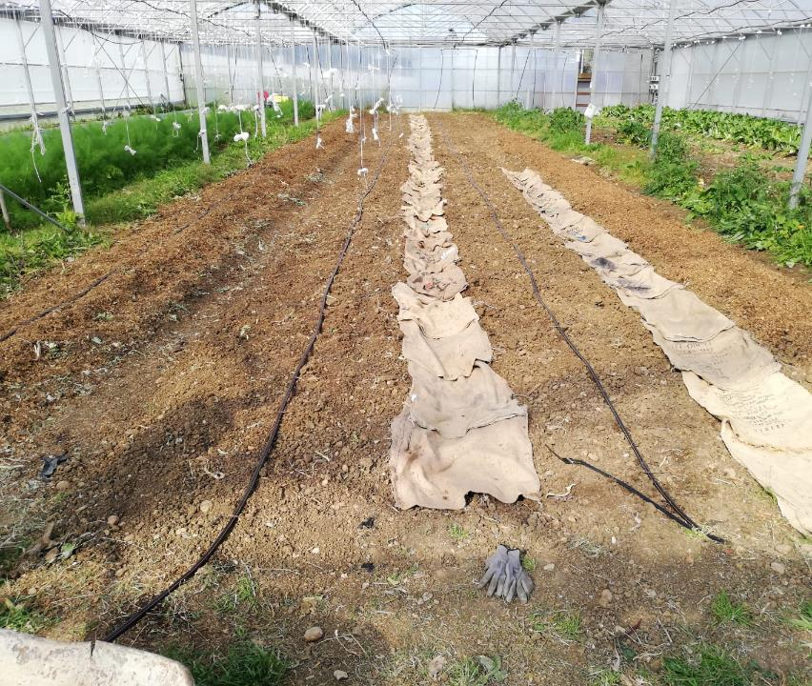
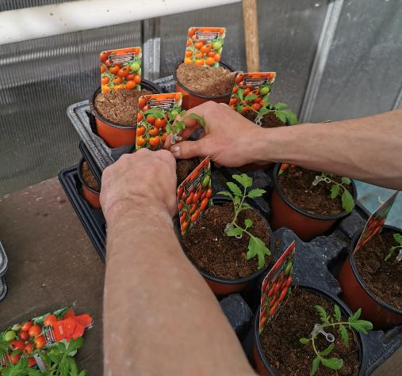

Slide 11
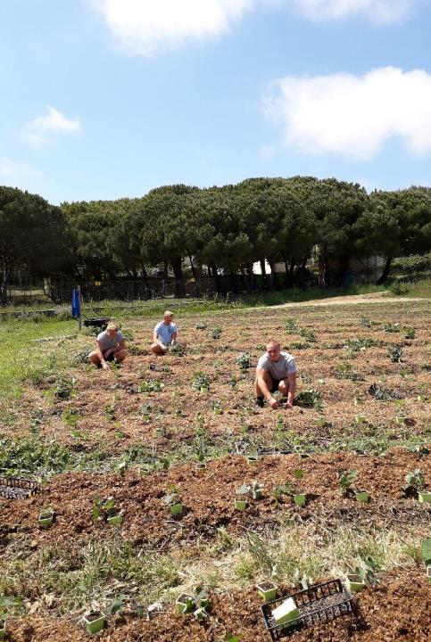
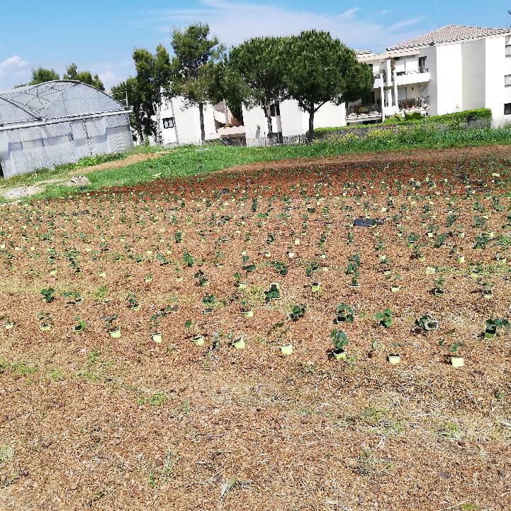
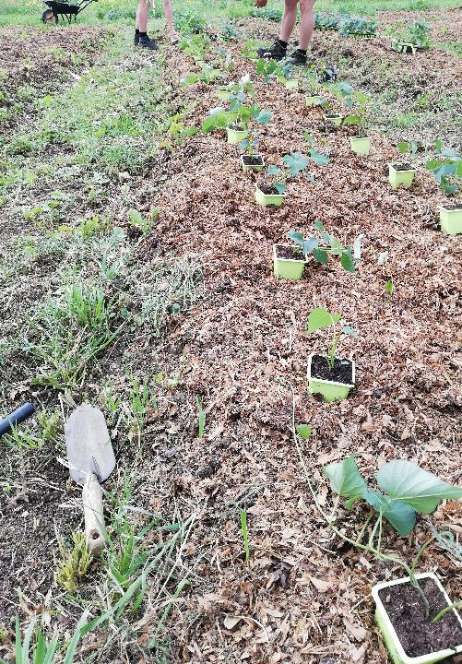
UZGOJ KRUMPIRA
Slatki krumpir
Priprema tla
Uzgoj presadnica

Slide 12
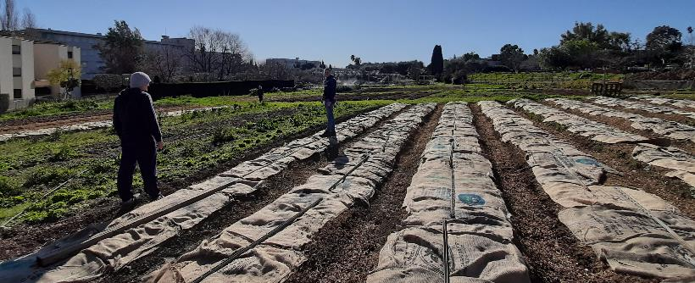
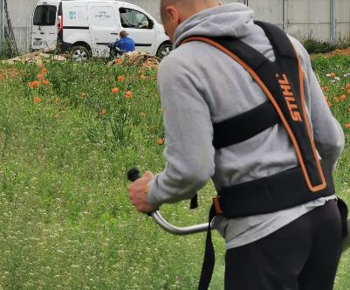
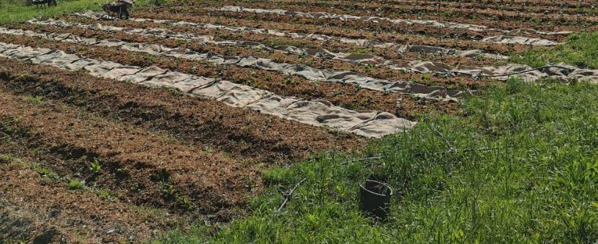
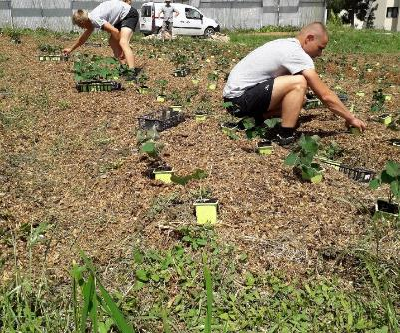

Slide 13
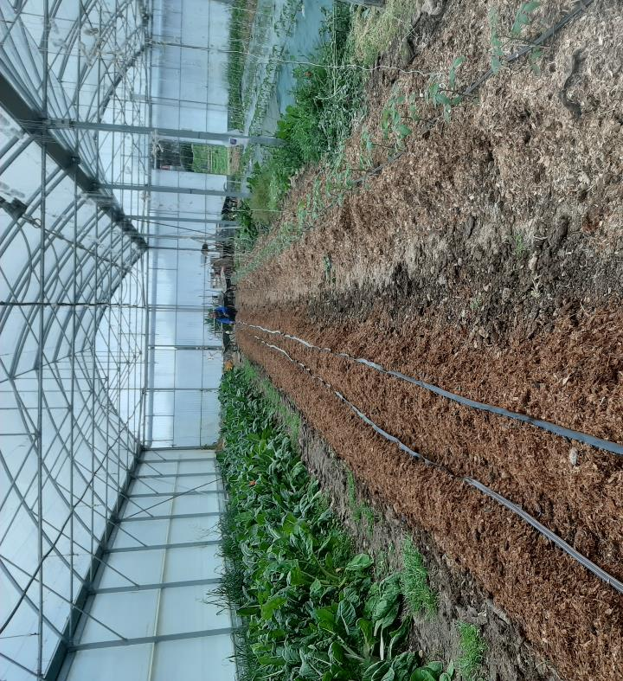
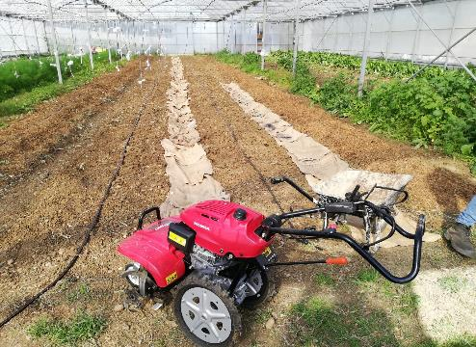
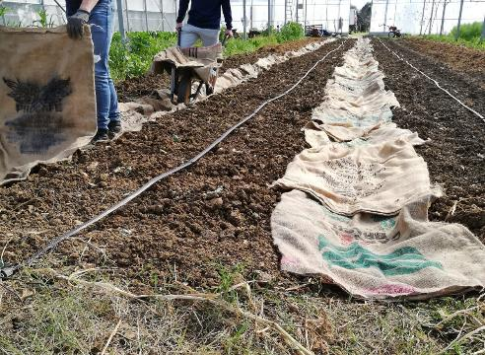
UZGOJ PATLIDŽANA

Slide 14
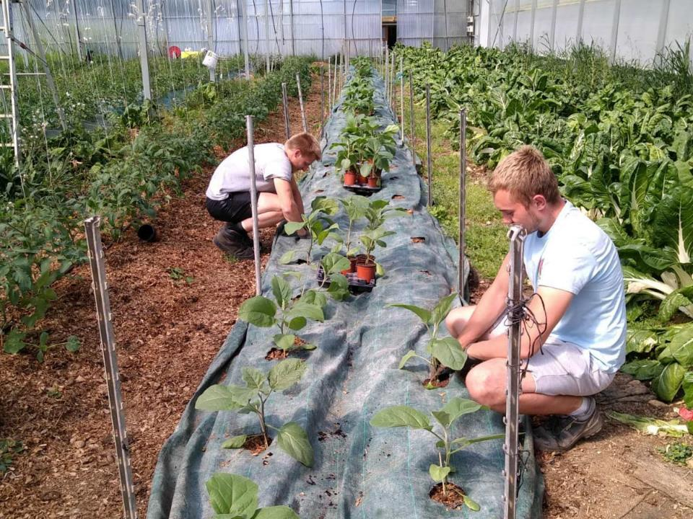
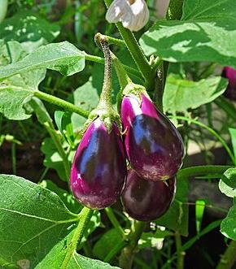
Priprema tla
Agrotekstil
Armatura

Slide 15
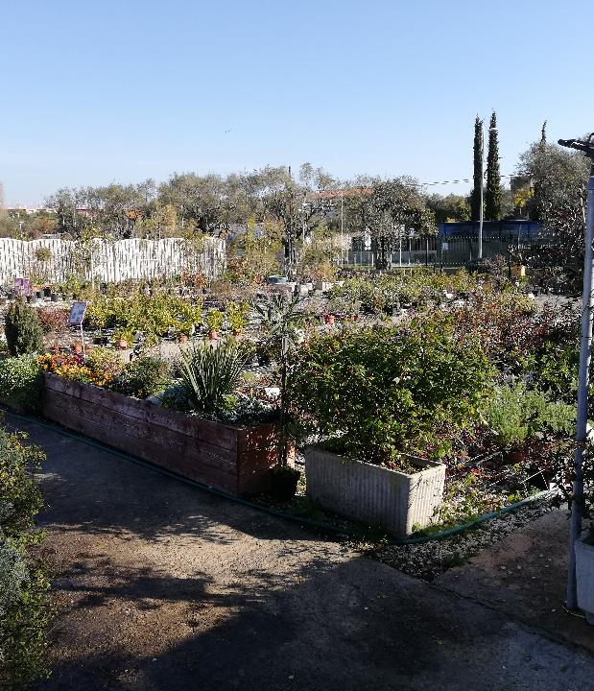
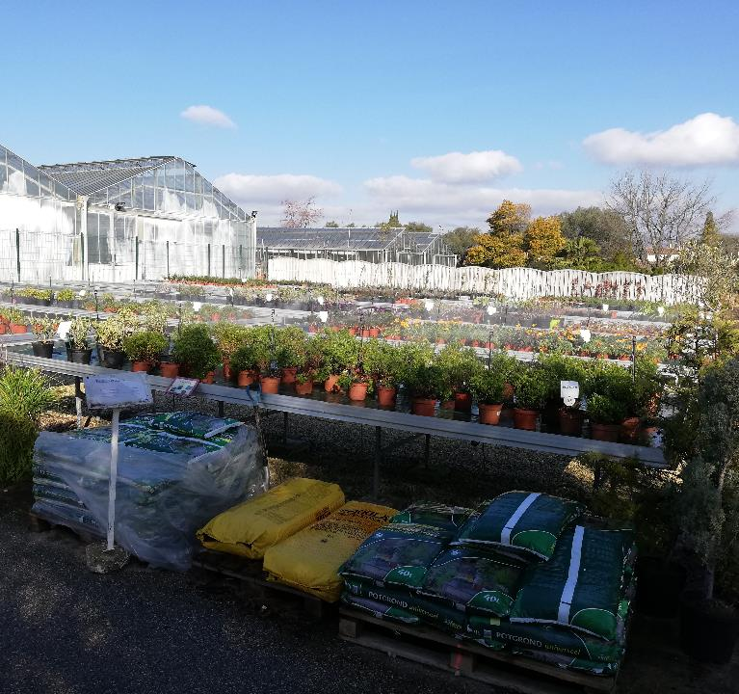
UZGOJ CVIJEĆA

Slide 16
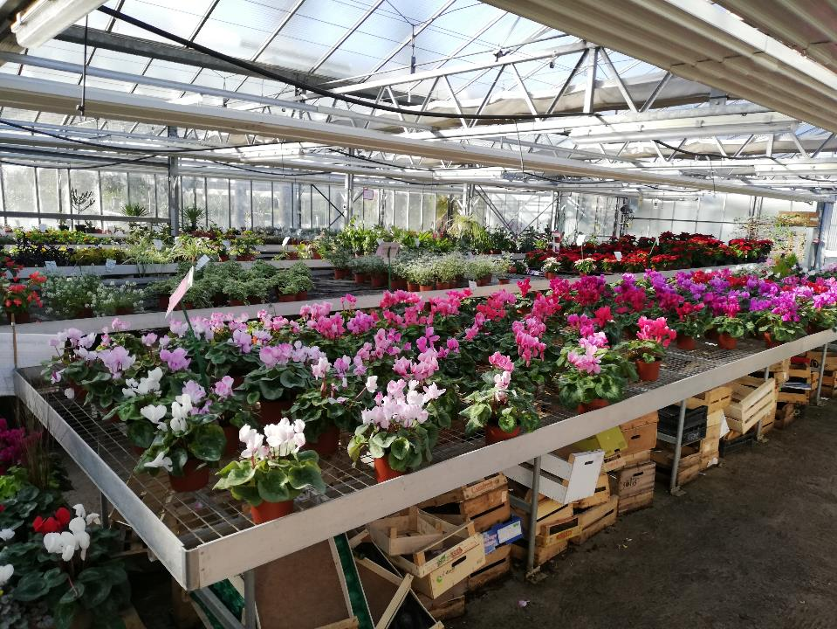
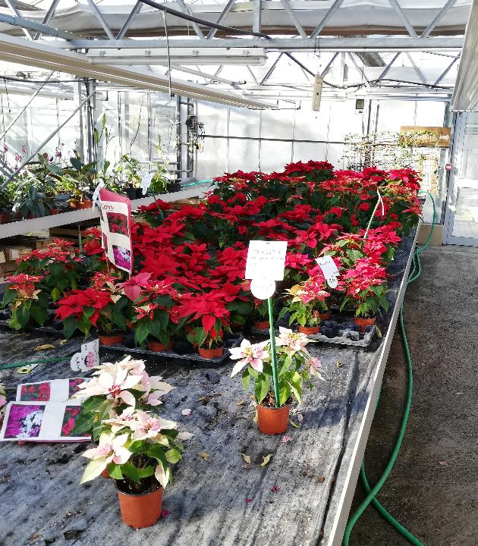
Prodajni prostor
Asortiman cvijeća
Ukrasne biljke

Slide 17
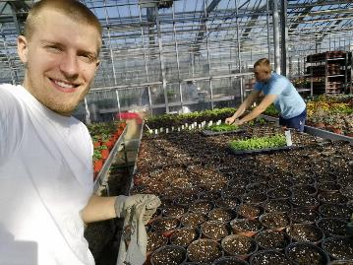
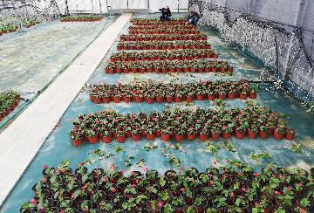
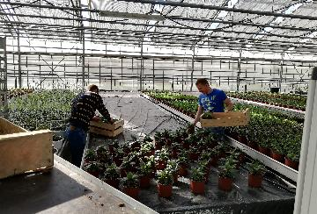
POSLOVI VEZANI UZ UZGOJ CVIJEĆA
Osiguravanje vegetacijskog prostora
Njega biljaka
Uzgoj is presadnica

Slide 18
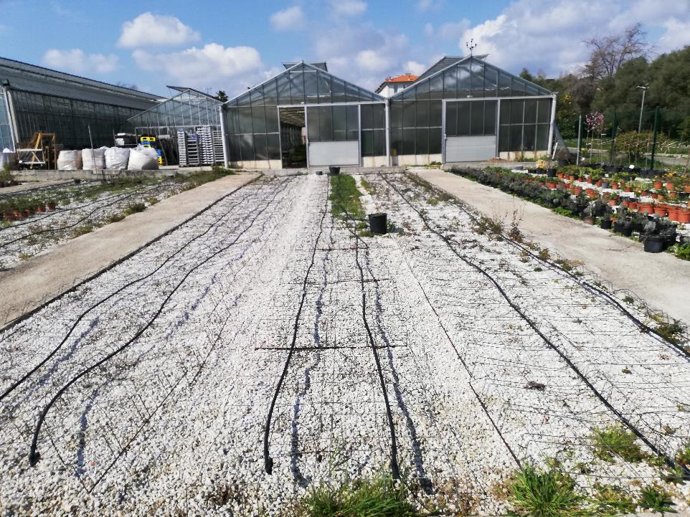
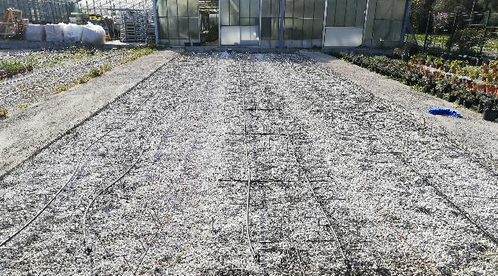
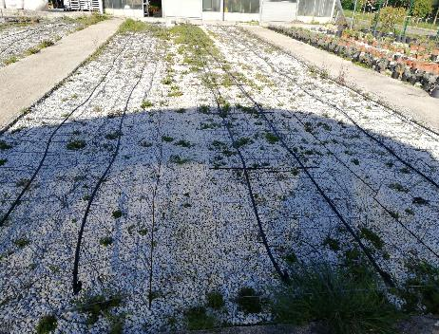

Slide 19
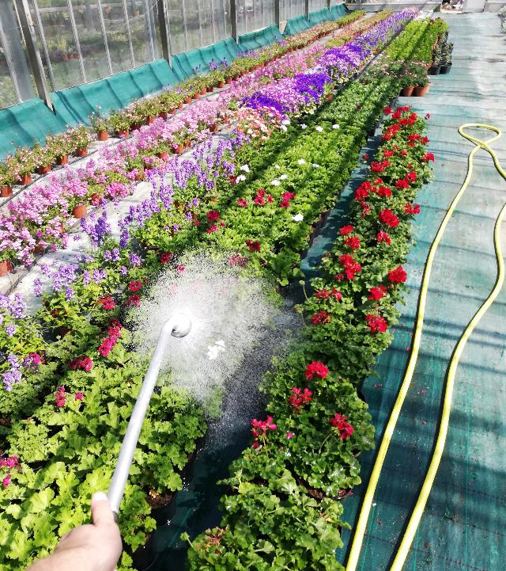
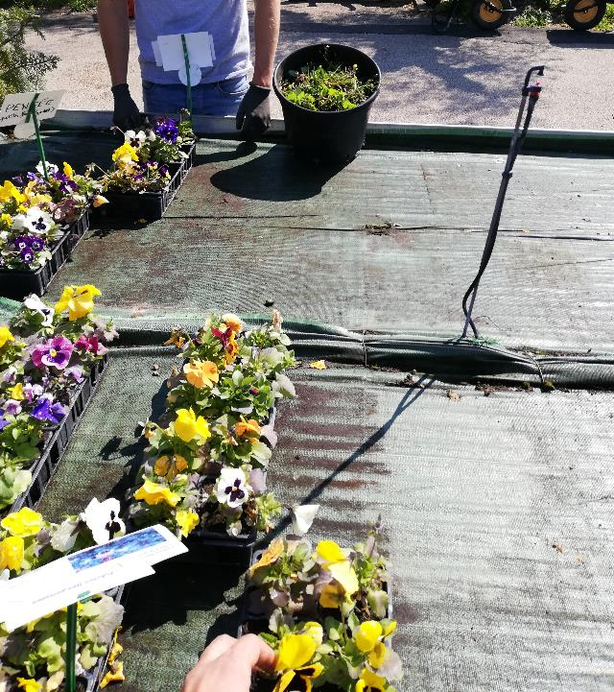

Slide 20
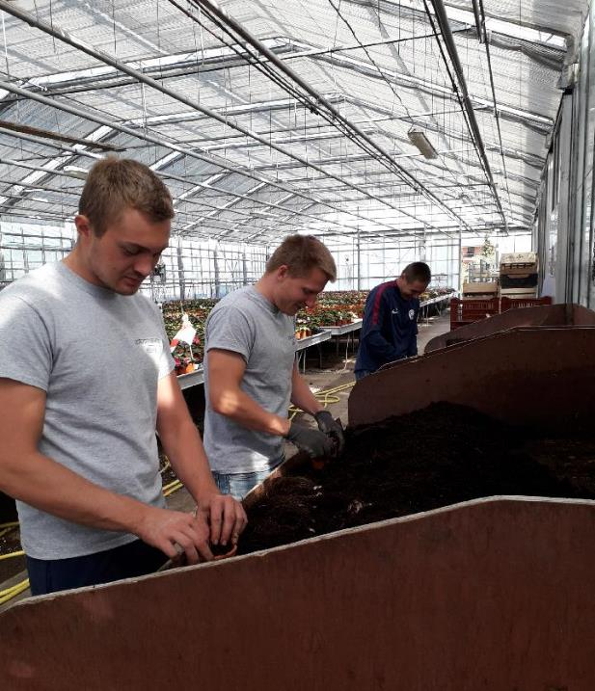
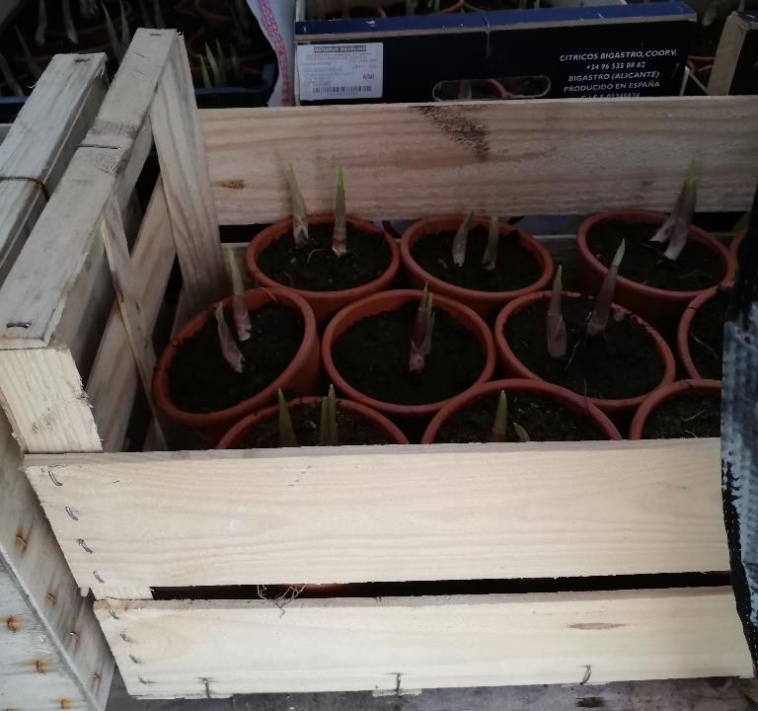
UZGOJ ĐURĐICA

Slide 21



Osiguravanje temperature klijanja
Uzgoj iz korijena

Slide 22




Slide 23




TROPSKI STAKLENIK

Slide 24

HVALA VAM NA PAŽNJI

